Slide 1


UNIVERSITE CHEIKH ANTA DIOP DE DAKAR
Ecole Supérieure Polytechnique
Département Génie Informatique
PROJET SGBD
Application mobile Dolibarr(flutter)
conçu par :
Bassirou KANE Papa Bouna Bamba BAR
Libasse Laye MBENGUE Elimane NDIAYE
DIC 1 INFORMATIQUE
Année-Universitaire : 2022-2023
M. MBACKE

Slide 2
Sommaire
Login/Connexion
Accueil/Home
Agenda/Evenements
Gestion Produits/Products
Fournisseurs/Providers
|
1

Slide 3
Login
|
2

Slide 4
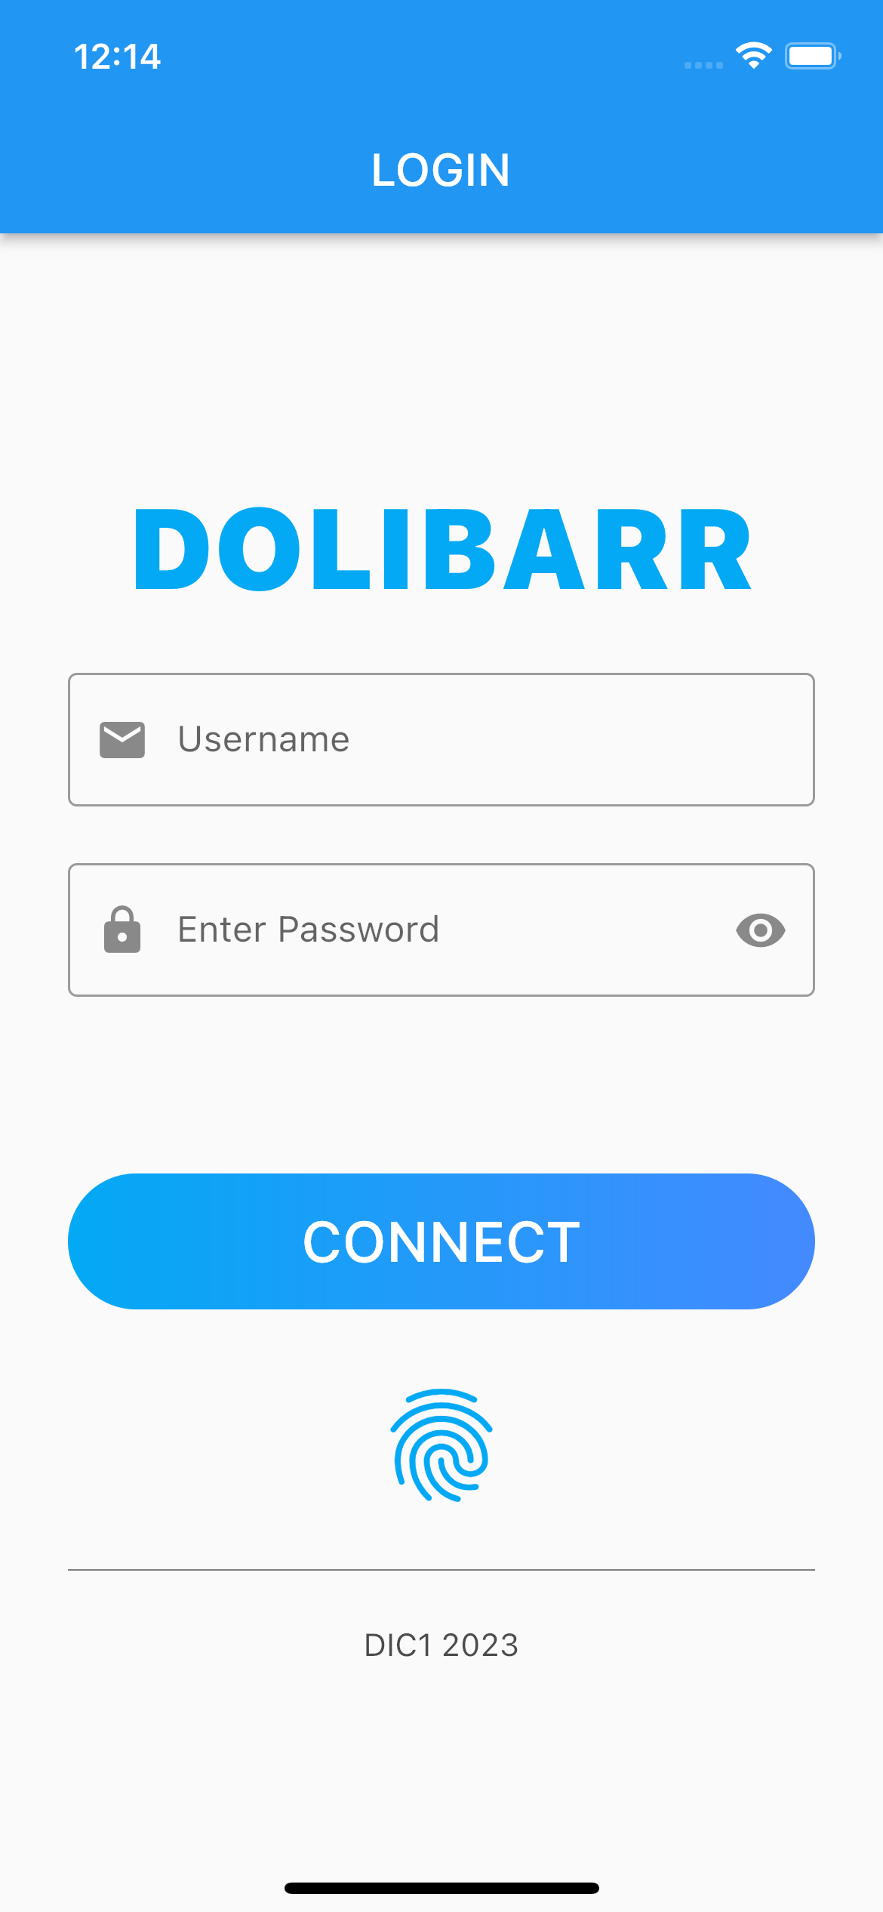
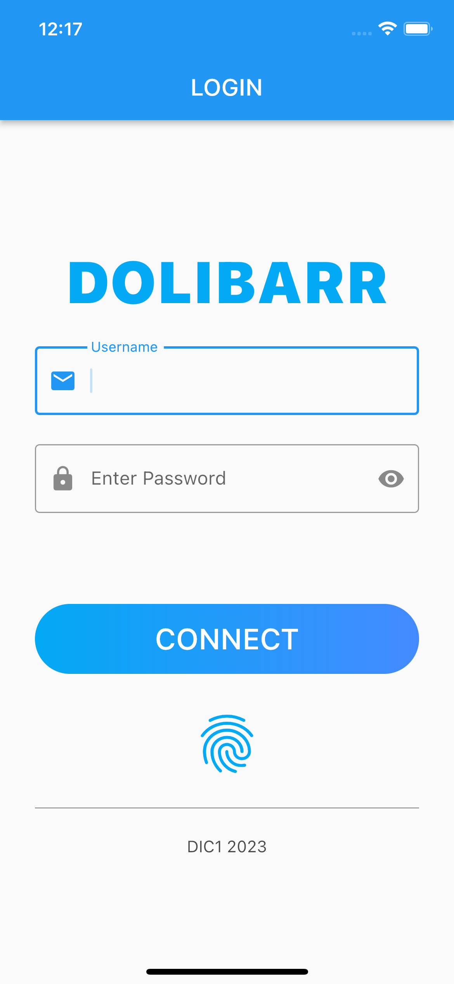
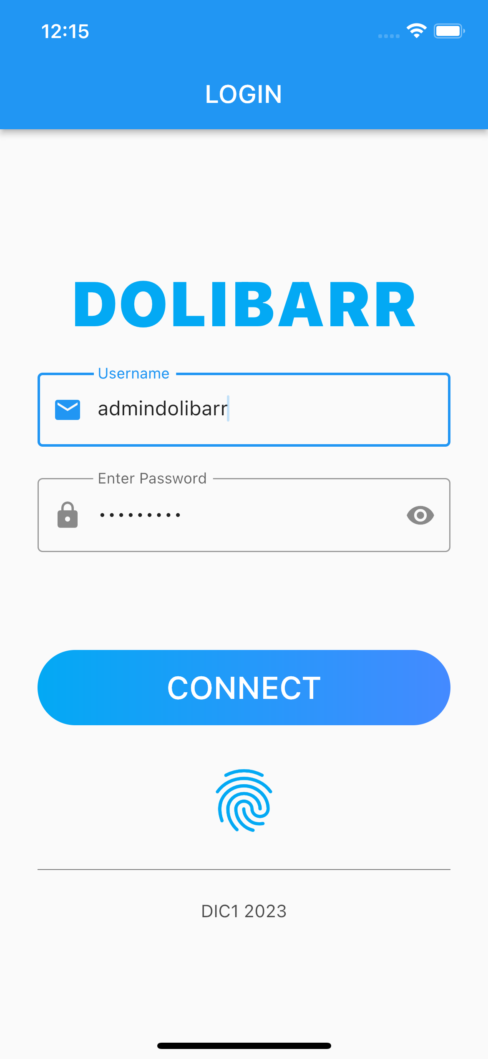
|
3

Slide 5
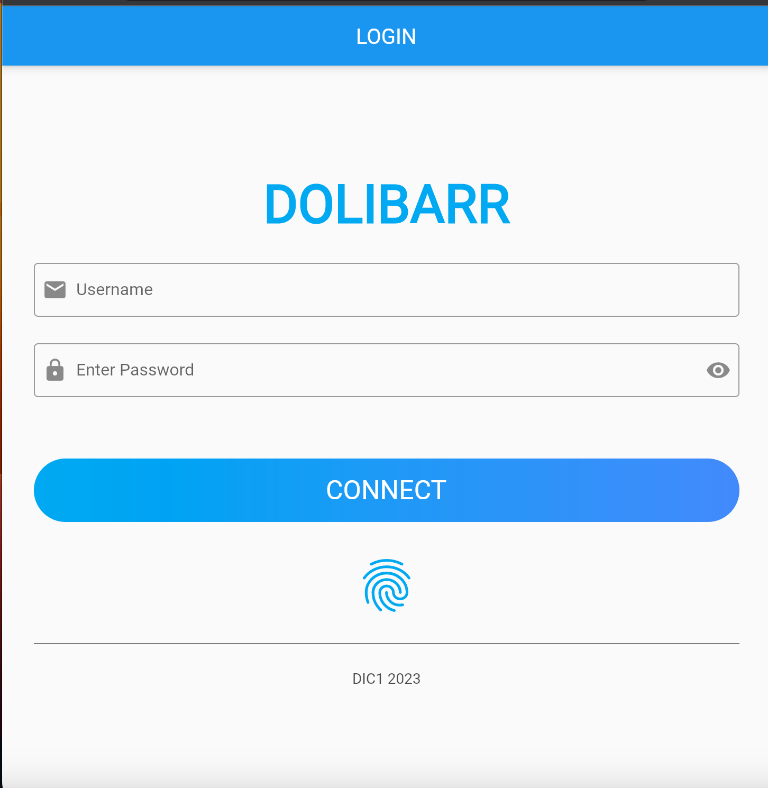
With Chrome
|
4

Slide 6
Accueil/Home
|
5

Slide 7
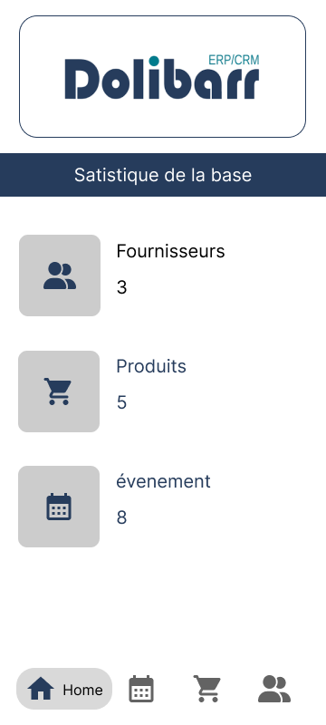
Accueil/Home

Slide 8
Agenda/Evénement
7
|

Slide 9
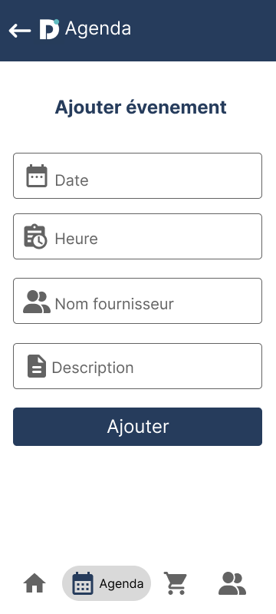
Agenda

Slide 10
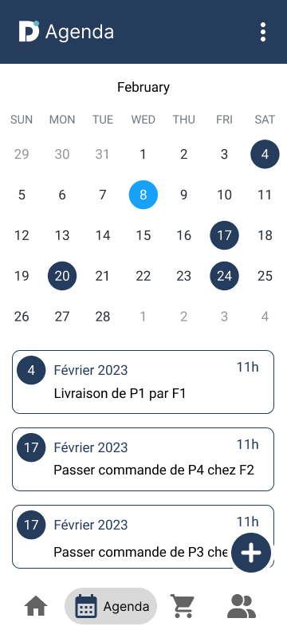
Evénement

Slide 11
Evènement
Evènement
Dans Agenda, l’utilisateur peut voir le calendrier, ajouter des évènements avec date, description, nom fournisseur ...

Slide 12
Gestion Produits/Products
|
11

Slide 13
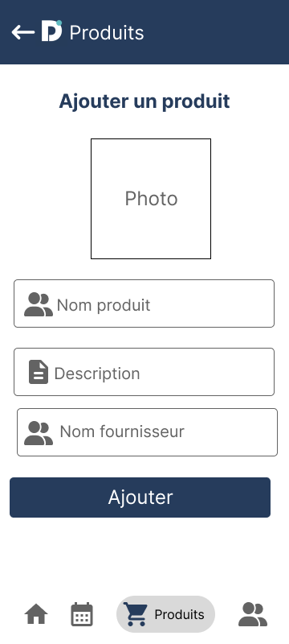
Gestion Produits

Slide 14
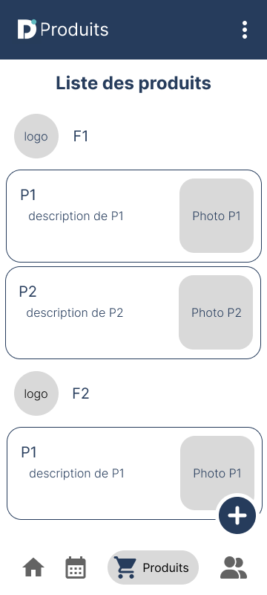
Gestion Produits

Slide 15
Gestion Produits
Produits
Dans Produits, l’utilisateur peut ajouter un nouveau produit en insérant la photo, la description, nom fournisseur et confirmer.
Dans la liste produits se trouvent tous les produits ajoutés.
Il pourra aussi modifier, supprimer un produit s’il le désire.

Slide 16
Fournisseurs/Providers
|
11

Slide 17
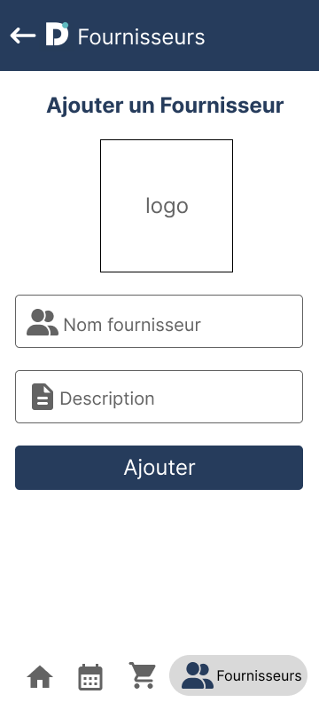
Providers

Slide 18
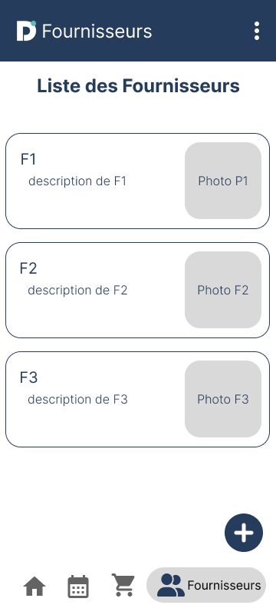
Providers

Slide 19
Providers
Fournisseurs/Providers
Dans Fournisseurs, l’utilisateur peut choisir son fournisseur en renseignant nom, description et en insérant la photo.
Au final tous les fournisseurs ajoutés seront listés sur une la page Liste des fournisseurs

Slide 20
Ce projet consistait à mettre en place une application mobile Dolibarr avec flutter avec API.

Slide 21
Dolibarr

